Slide 1
EKO STUDENI
Eko datumi u studenom
Činjenice i zanimljivosti…

Slide 2
https://www.prijatelji-zivotinja.hr/index.hr.php?id=2250 https://www.zadarskilist.hr/clanci/08112010/zadar-je-na-dobrom--urbanistickom-putu https://www.vecernji.hr/vijesti/svaki-dan-trebao-bi-biti-dan-borbe-protiv-nasilja-nad-zivotinjama-1361778 https://www.agroklub.com/poljoprivredne-vijesti/danas-je-svjetski-dan-borbe-protiv-nasilja-nad-zivotinjama/55601/
IZVORI TEKSTOVA

Slide 3
1. Studeni – svjetski dan vegana
Vegani se hrane samo namirnicama biljnog podrijetla, a ne jedu životinje (meso, ribe, školjke...), jaja, mlijeko i mliječne proizvode, med i ostale sastojke životinjskog podrijetla (želatinu, kavijar...). Stoga ih često nazivaju i pravi ili čisti vegetarijanci. Osim prehranom, vegani i svojim načinom života izbjegavaju sudjelovati u iskorištavanju i ubijanju životinja. Ne nose obuću i odjevne predmete od životinjske kože, krzna, vune, svile i perja, koriste kozmetiku i sredstva za čišćenje koji nisu testirani na životinjama, ne posjećuju cirkuse sa životinjskim točkama i zoološke vrtove te ne kupuju životinje, već ih udomljuju.
Ovaj dan utemeljila je 1994. godine Louise Wallis, tadašnja predsjednica britanskog Veganskog društva, kako bi se skrenula pozornost na suosjećanje prema životinjama i promicali etički, zdravstveni i ekološki aspekti veganstva.

Slide 4
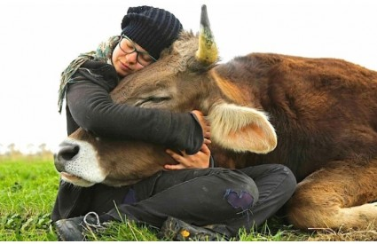
Daljnje informacije o veganstvu mogu se naći na www.veganopolis.net. Ljudima koji žele postati vegani udruga Prijatelji životinja nudi pomoć Vegan Buddyja, dugogodišnjih vegana koji savjetima i potporom pomažu lakšem prelasku na novi način života. Na web stranici Udruge mogu se naći i brojni recepti, Vege vodič proizvoda biljnog podrijetla i druge korisne informacije.

Slide 5
8. Studeni – svjetski dan urbanizma
Ovaj dan se počeo obilježavati još 1949. godine, na inicijativu argentinskog profesora Carlosa Maria della Paollera sa Sveučilišta u Buenos Airesu.
Cilj mu je skrenuti pozornost javnosti na potrebu profesionalnog promišljanja planiranja gradske izgradnje, kako u lokalnim, tako i u svjetskim okvirima i na taj način poticati harmonično uređenje najužeg čovjekovoga okoliša.
Obilježavanjem ovoga dana želi se ukazati na dobrobit koju čovječanstvo na svim razinama, od lokalne preko regionalne do državne i globalne, može imati od kvalitetnog i profesionalnog planiranja razvoja gradskih sredina te podići svijest o nužnosti, što tješnje suradnje između urbanista kao stručnjaka s jedne i tijela lokalnih i državnih vlasti s druge strane, kao nužnog preduvjeta za uspostavu čovjeku ugodnog i zdravog okoliša za život i djelovanje.

Slide 6
25. Studeni – svjetski dan borbe protiv nasilja nad životinjama
Kada kažemo nasilje nad životinjama, većina nas pomisli na fizičko nasilje prema životinjama kao što su psi i mačke koje ljudi smatraju ljubimcima. Povodom Svjetskog dana borbe protiv nasilja nad životinjama koji se diljem svijeta obilježava 25. studenoga, udruga Prijatelji životinja ukazuje da je većina nas nesvjesna da svakodnevno sudjeluje u nasilju prema životinjama i da se to može izbjeći. Pročitajte više na: https://www.vecernji.hr/vijesti/svaki-dan-trebao-bi-biti-dan-borbe-protiv-nasilja-nad-zivotinjama-1361778 - www.vecernji.hr

Slide 7
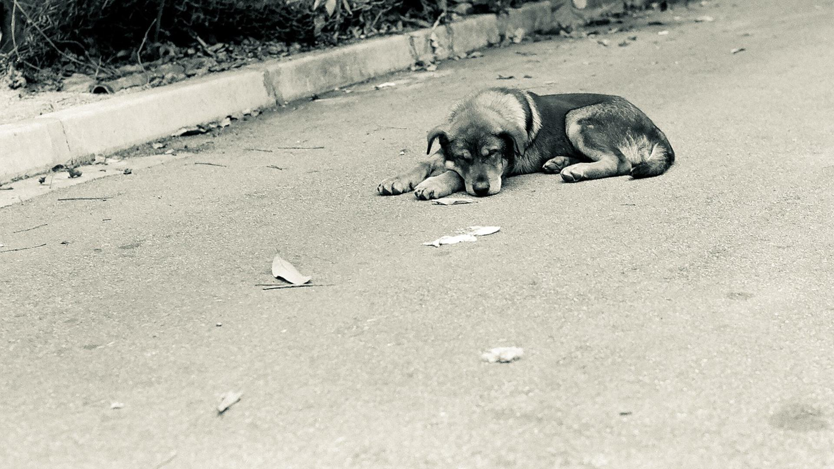
Prijavite svaki slučaj zanemarivanja i zlostavljanja životinja u svojoj okolini te napuštanje pasa i mačaka koje je posebni oblik nasilja nad bespomoćnim životinjama. Birajte kozmetiku i sredstva za čišćenje koji nisu testirani na životinjama.

